Slide 1
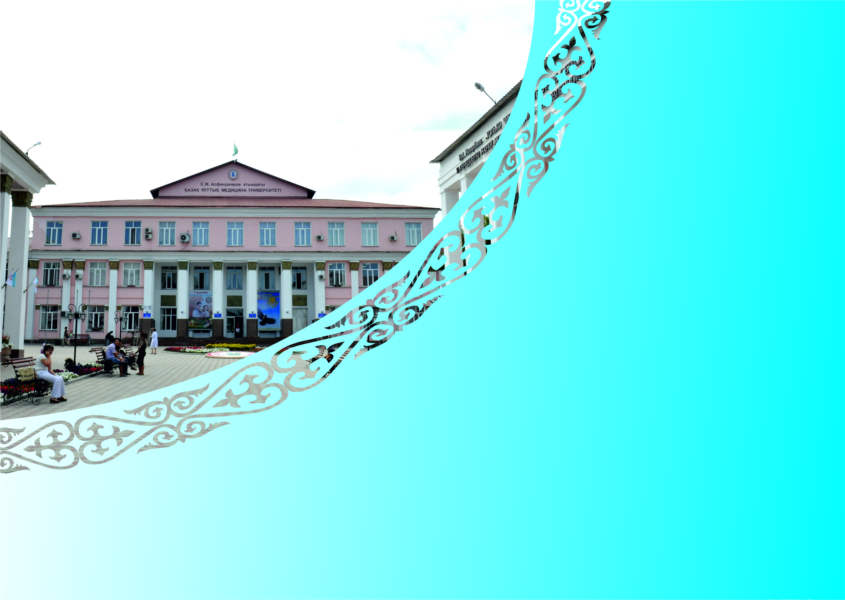
www.kaznmu.kz
Учебная нагрузка ППС на 2013-2014 учебный год
Директор ДАР
Абирова М.А.

Slide 2
Учебная нагрузка ППС в 2013-2014 учебном году
Заведующим кафедрами- 540ч.
Руководителям модулей – 400ч.
Директорам учебных департаментов- 300ч.
Для стажеров преподавателей 2-го года обучения - 300 часов
Для стажеров преподавателей 3-го года обучения – 500 часов
Для ППС:
по бакалавриату – 630ч.
по интернатуре – 910ч.
по резидентуре – 950ч
по магистратуре – 670ч
по доктарантуре – 630ч.
www.kaznmu.kz

